Slide 1

Facultad de Psicología
Universidad de la Habana
UN ESTUDIO DE INTELIGENCIA EMOCIONAL Y GÉNERO EN ESCOLARES: UN ÉNFASIS EN LAS DIFERENCIAS
Lic. Luis Angel González Concepción
Dra.C Zoe Bello Dávila
2024

Slide 2
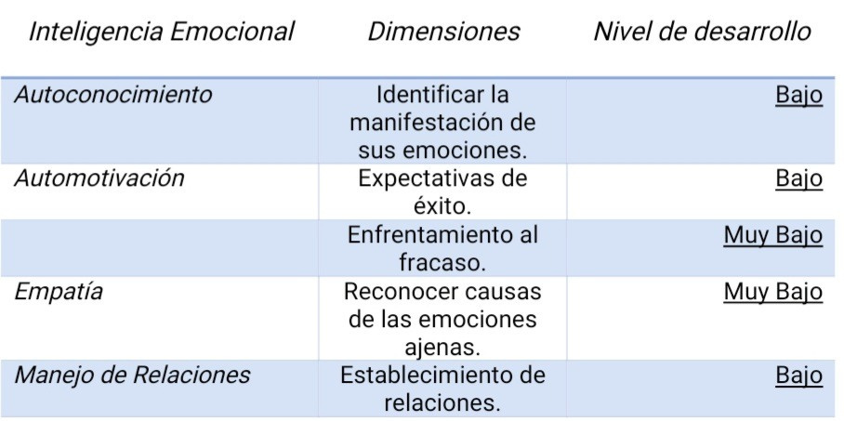
RESULTADOS

Slide 3
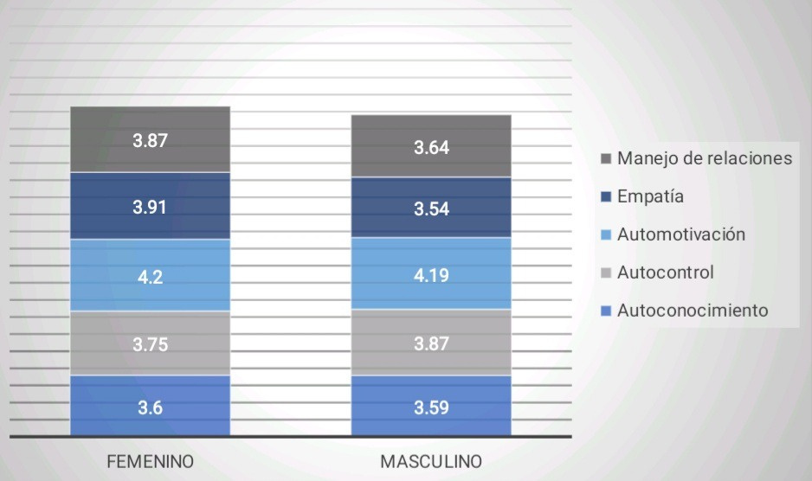
RESULTADOS

Slide 4
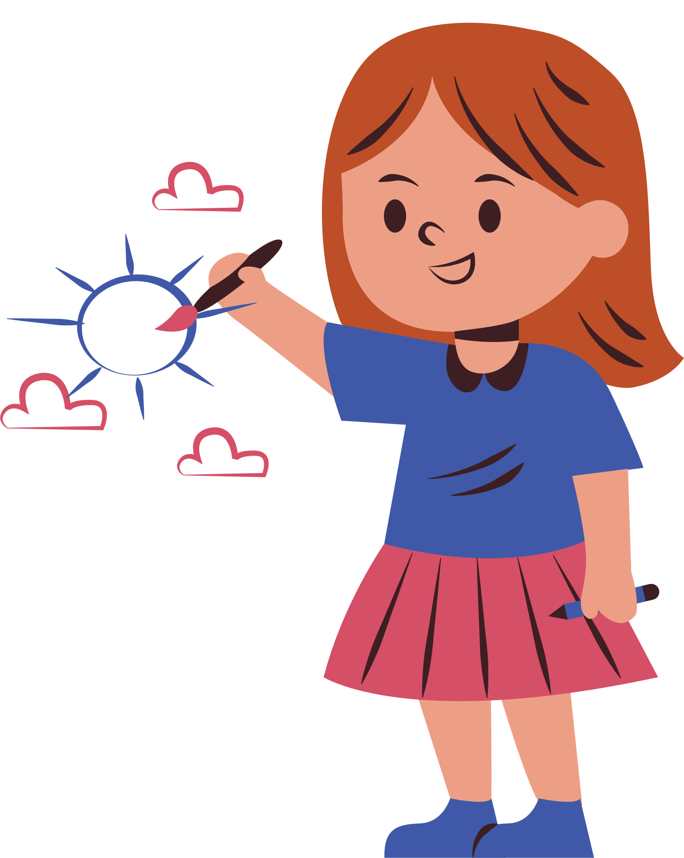
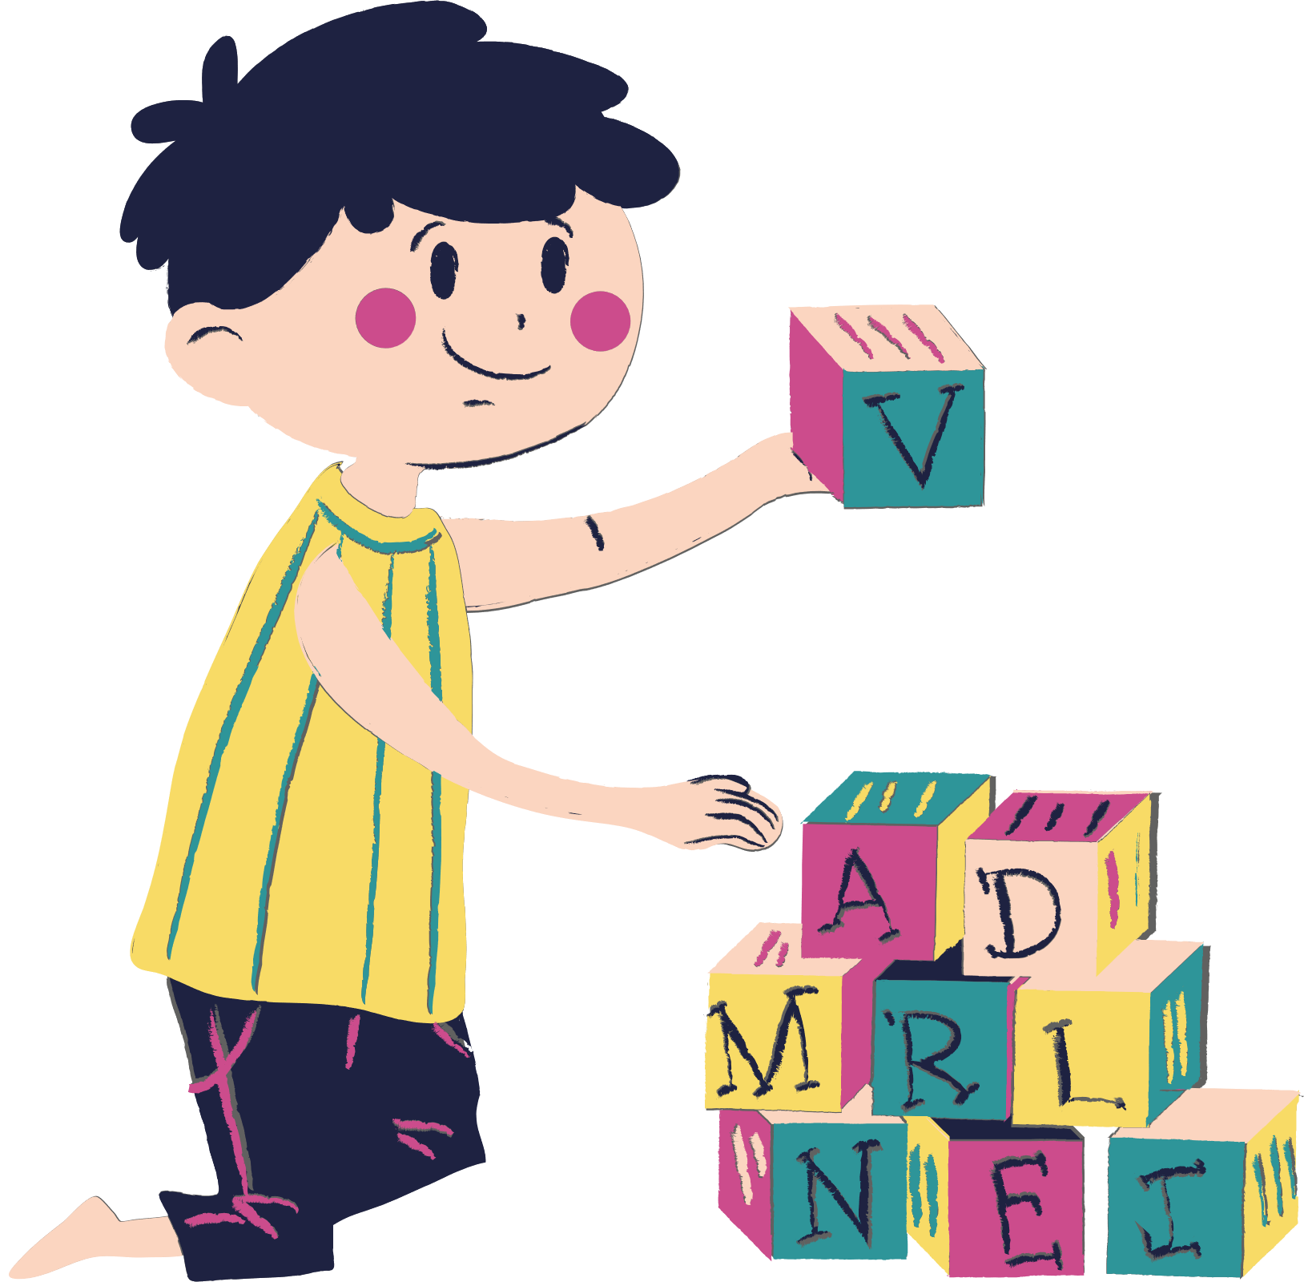
GRACIAS

